Slide 1


EN DEĞERLİ HAZİNE:SU

Slide 2


Merhaba!
Benim adım Lıkır. Su damlasıyım. Benimle birlikte su hakkında ilginç bilgiler öğrenmeye ne dersin?

Slide 3
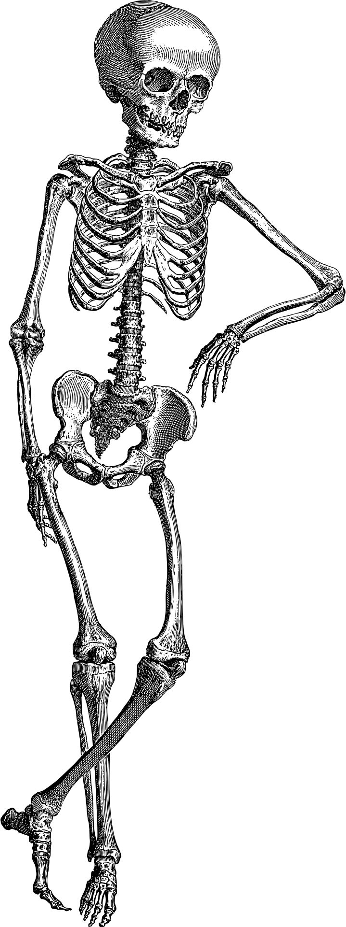
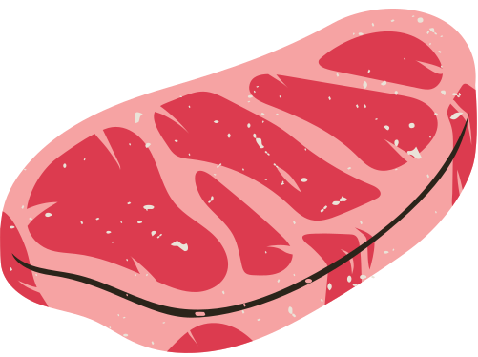

Kemiklerimizin %31'i sudan oluşmaktadır.
1kilogram dana eti için yaklaşık 15 bin ton su harcanır.
Bir kot pantolonun üretilmesinde yaklaşık 10 bin litre su harcanır.

Slide 4
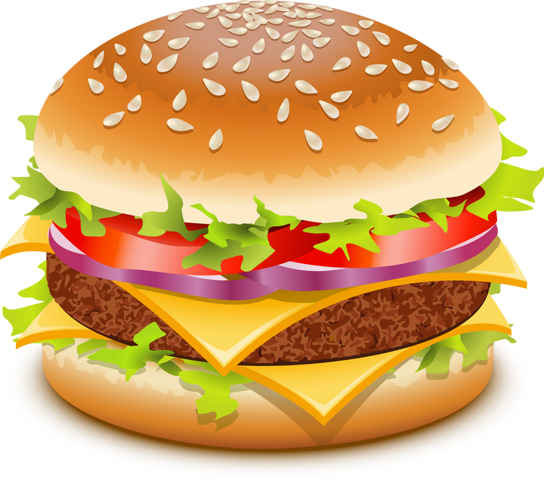


Bir hamburger için yaklaşık 35000 litre su harcanır.
Bir kilogram ham pamuğun yetişmesi için yaklaşık 10000 litre su gerekir.
Bir fincan kahve için 140 litre su harcanması gerekir.

Slide 5


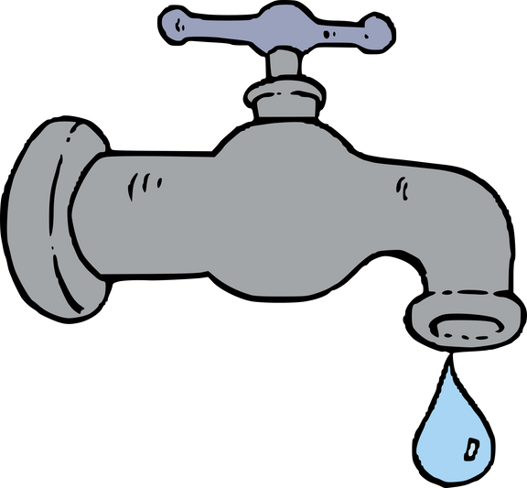
Sifonun bir kez çekilmesiyle yaklaşık 10 litre su harcanır.
Dişlerimizi fırçalarken suyu açık bırakmak dakikada 9 litre suyun boşa gitmesine neden olur.
Damlayan bir musluk haftada 90 litreye yakın su akıtabilir.

Slide 6
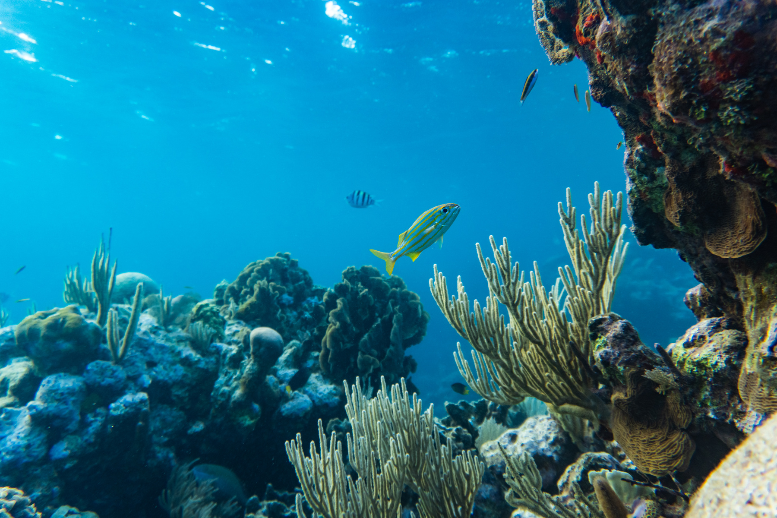

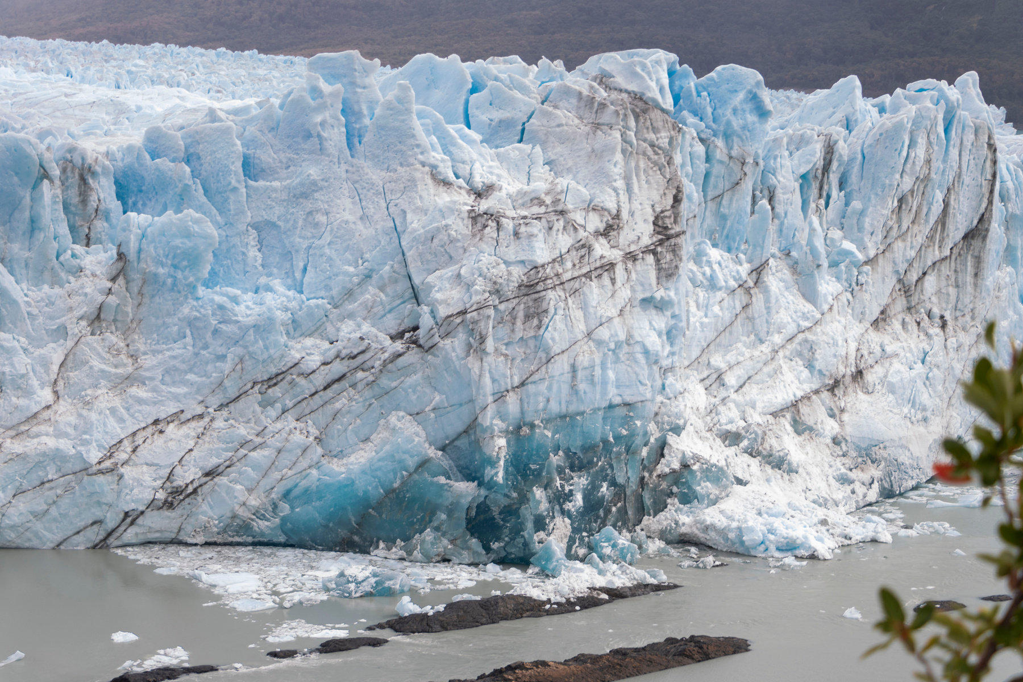
%97.5
Dünyamızdaki tuzlu su miktarıdır.
%2.5
Dünyamızdaki tatlı su miktarıdır.

Slide 7


Tatlı su miktarının ne kadar az olduğunu gördük. Şimdi bu az miktardaki suyumuzu doğru kullanmanın yollarına bakalım mı?

Slide 8

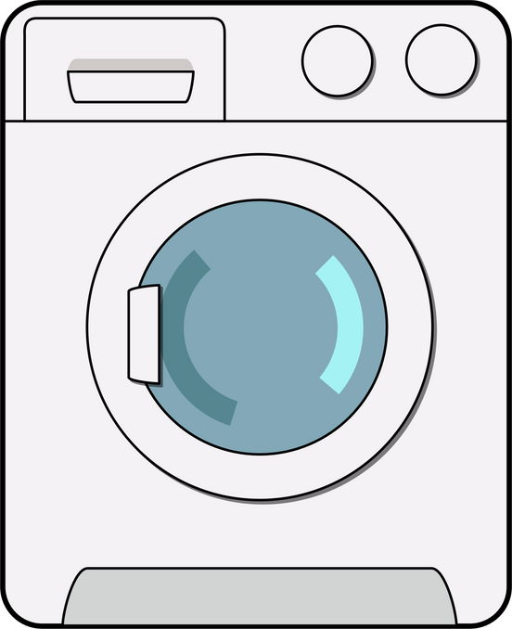



Dişlerimizi fırçalarken suyu kapatalım.
Çamaşır makinesini tam dolu şekilde çalıştıralım.
Bulaşıkları sudan geçirmeden makineye atalım.
Sebze ve meyveleri su dolu kapta yıkayalım.
Bozuk muslukları tamir edelim.

Slide 9
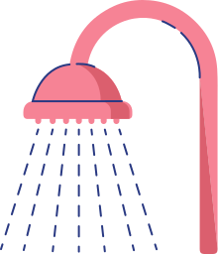


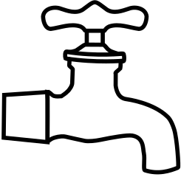
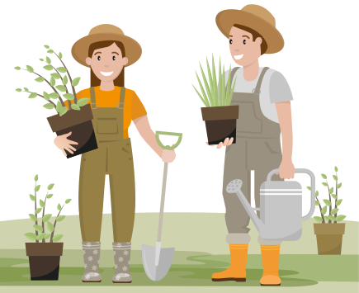
Kısa sürede duş almalıyız.
İhtiyacımız olmayan eşyaları almamalıyız.
Yağmur sularını depolamalıyız.
Musluğu uzun süre açık bırakmamalıyız.
Bahçe sulamalarımızı akşamüstü yapmalıyız.

Slide 10

“
Yarınını korumak isteyen suyunu korusun.
”

